Slide 1
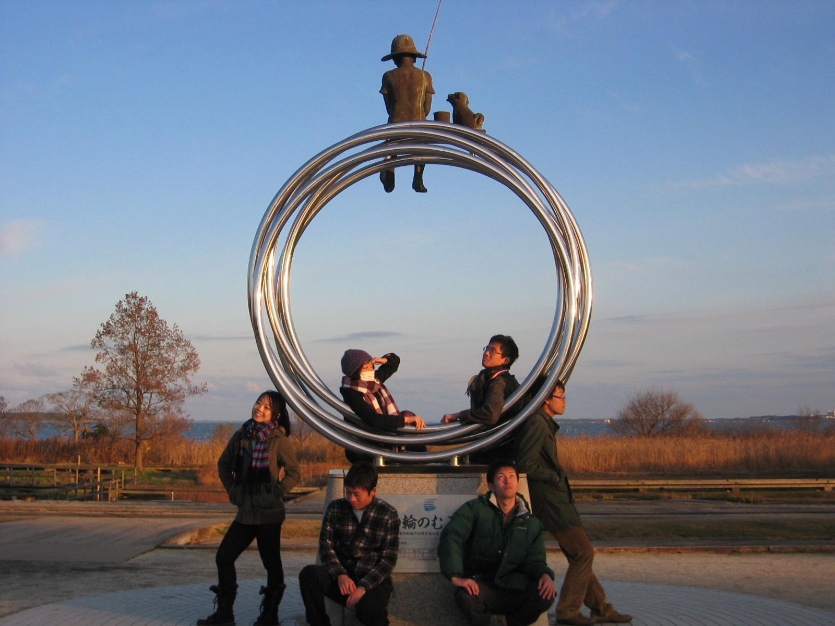
WA
都市計画マスタープラン策定実習 最終発表 第3班
3班
浜津桃子（班長）
鎌田将彰
田中弥菜美
宮本隆太郎
山口裕敏
ＴＡ 佐藤良太
2011/2/25

Slide 2

コンセプト
「WA」がまち土浦

Slide 3
土浦市への愛着
コンセプト → 重点計画 輪・把・環 → 補助計画 和・話 → 「我」がまち土浦
Q．土浦市への愛着心をもっていますか？
一昨年比
3.1ポイント減
若者の愛着心が低い
「みんなが愛着をもてるまち」
「長く愛着を持ち続けられるまち」 にしたい
（平成20年度土浦市満足度調査より）

Slide 4
「WA」がまち土浦
コンセプト → 重点計画 輪・把・環 → 補助計画 和・話 → 「我」がまち土浦
愛着と誇り
交通施策
産業促進
我
環
輪
「ＷＡ」
和
話
コミュニティ強化
和める空間
把
都市機能集積

Slide 5

産業の「輪」
おおつ野ヒルズ
職住一体のまち
日本初、植物工場団地

Slide 6
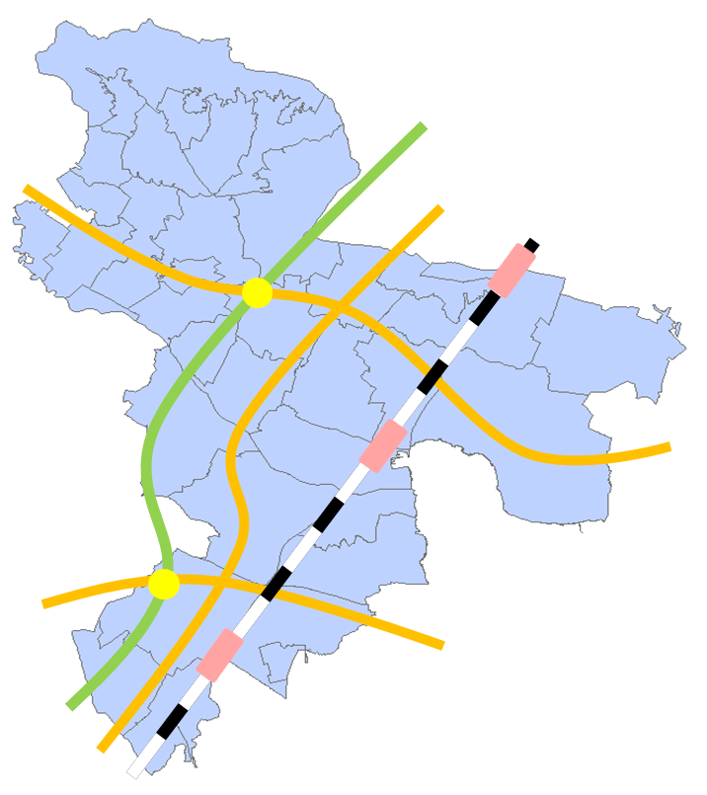
土浦のポテンシャル
コンセプト → 重点計画 輪・把・環 → 補助計画 和・話 → 「我」がまち土浦
  東京都心と直結する縦軸
  -常磐道、国道6号
  圏央道や354号バイパス
  の開通で強化される横軸
  -成田空港へアクセス向上
  -既存の工業団地の
  アクセス向上
至水戸
土浦北I.C.
桜土浦I.C.
至東京

Slide 7
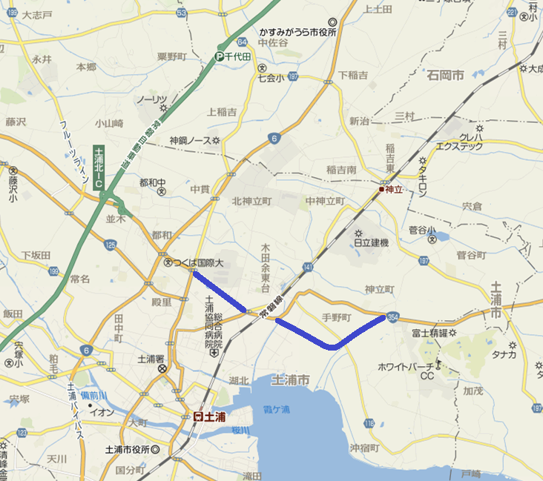
おおつ野のポテンシャル
コンセプト → 重点計画 輪・把・環 → 補助計画 和・話 → 「我」がまち土浦
圏央道沿線の工業用分譲地との比較
 | 分譲単価(円／㎡) | I.C.へのアクセス
おおつ野 | 28,900～32,200 | 約25分→約１0分
久喜市（菖蒲南部産業団地） | 54,600 | 約1分
加須市（騎西城南産業団地） | 40,600～42,300 | 約9分
ポテンシャルUP
土浦北I.C.
おおつ野
地価の安さ
約15分短縮
2月7日
土浦バイパス
開通
アクセス向上

Slide 8
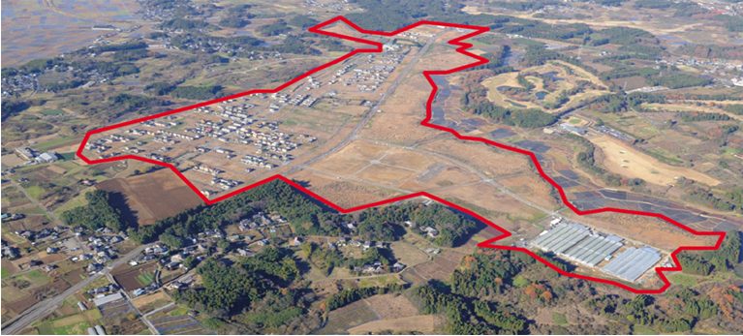
職住一体複合地域・おおつ野
コンセプト → 重点計画 輪・把・環 → 補助計画 和・話 → 「我」がまち土浦
住居地域
植物工場
地域
首都圏へ
出荷
植物工場を軸とした
職住一体の複合地域

Slide 9

機能集積の「把」
公共施設移転計画
協同病院移転
「つちうらキララセンター」
（複合公共施設）

Slide 10
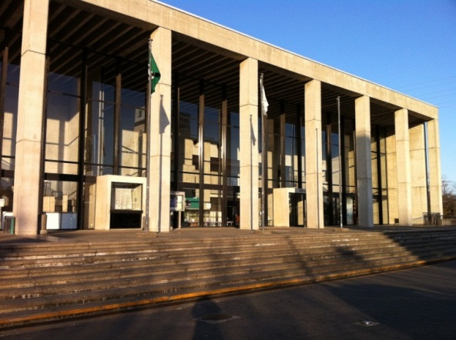
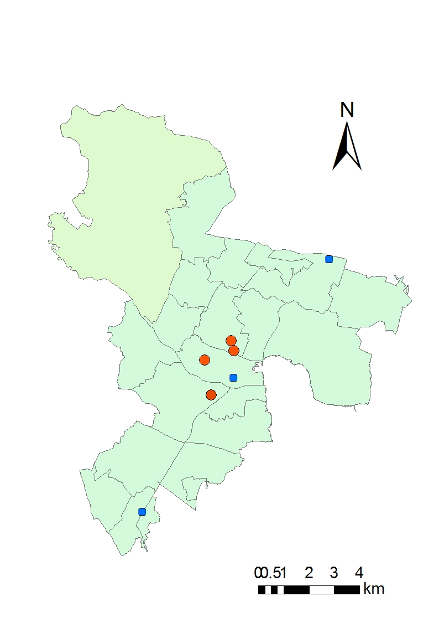
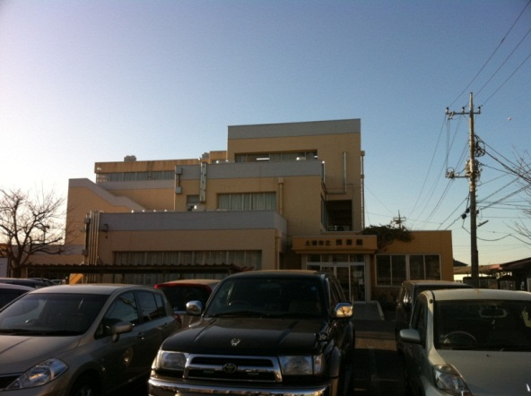
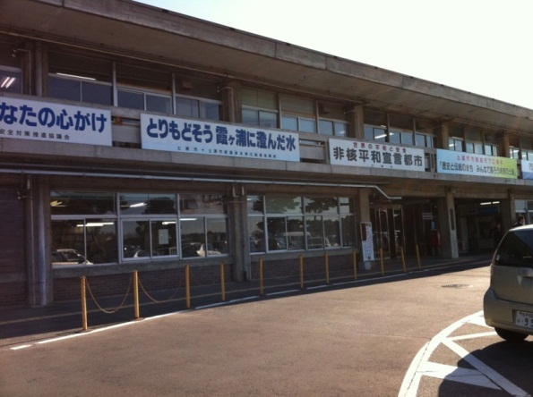
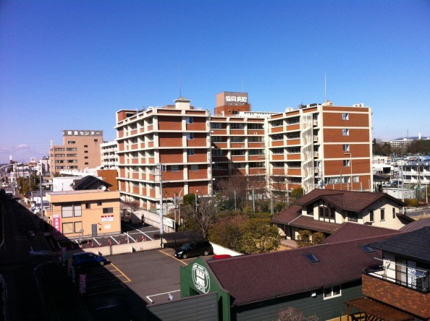
公共施設移転計画
コンセプト → 重点計画 輪・把・環 → 補助計画 和・話 → 「我」がまち土浦
築40年！
老朽化！
市民会館
神立
（昭和48年）
市立図書館
（昭和44年）
利便性向上
運営の効率化
土浦
荒川沖
市役所
（昭和38年）
協同病院
（昭和45年）

Slide 11
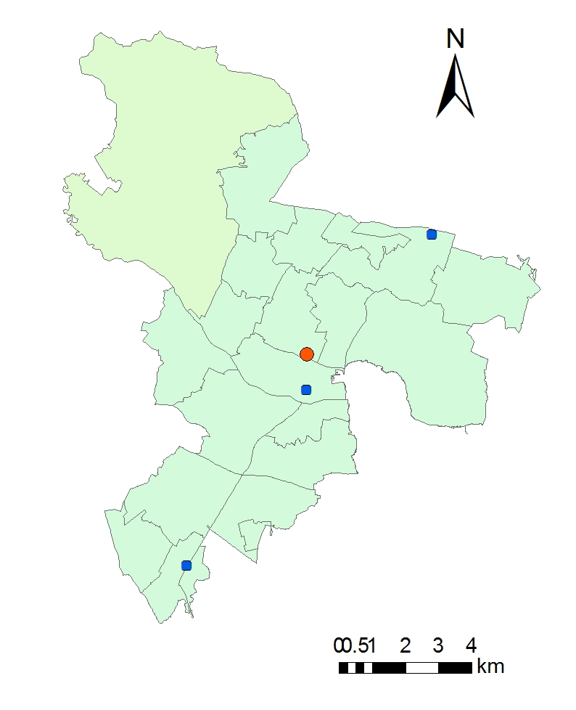
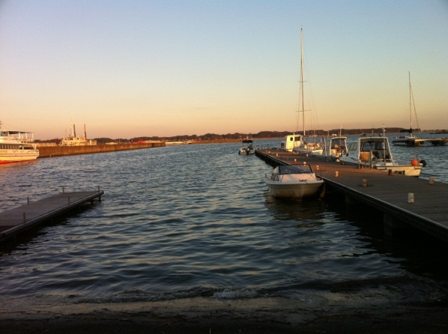
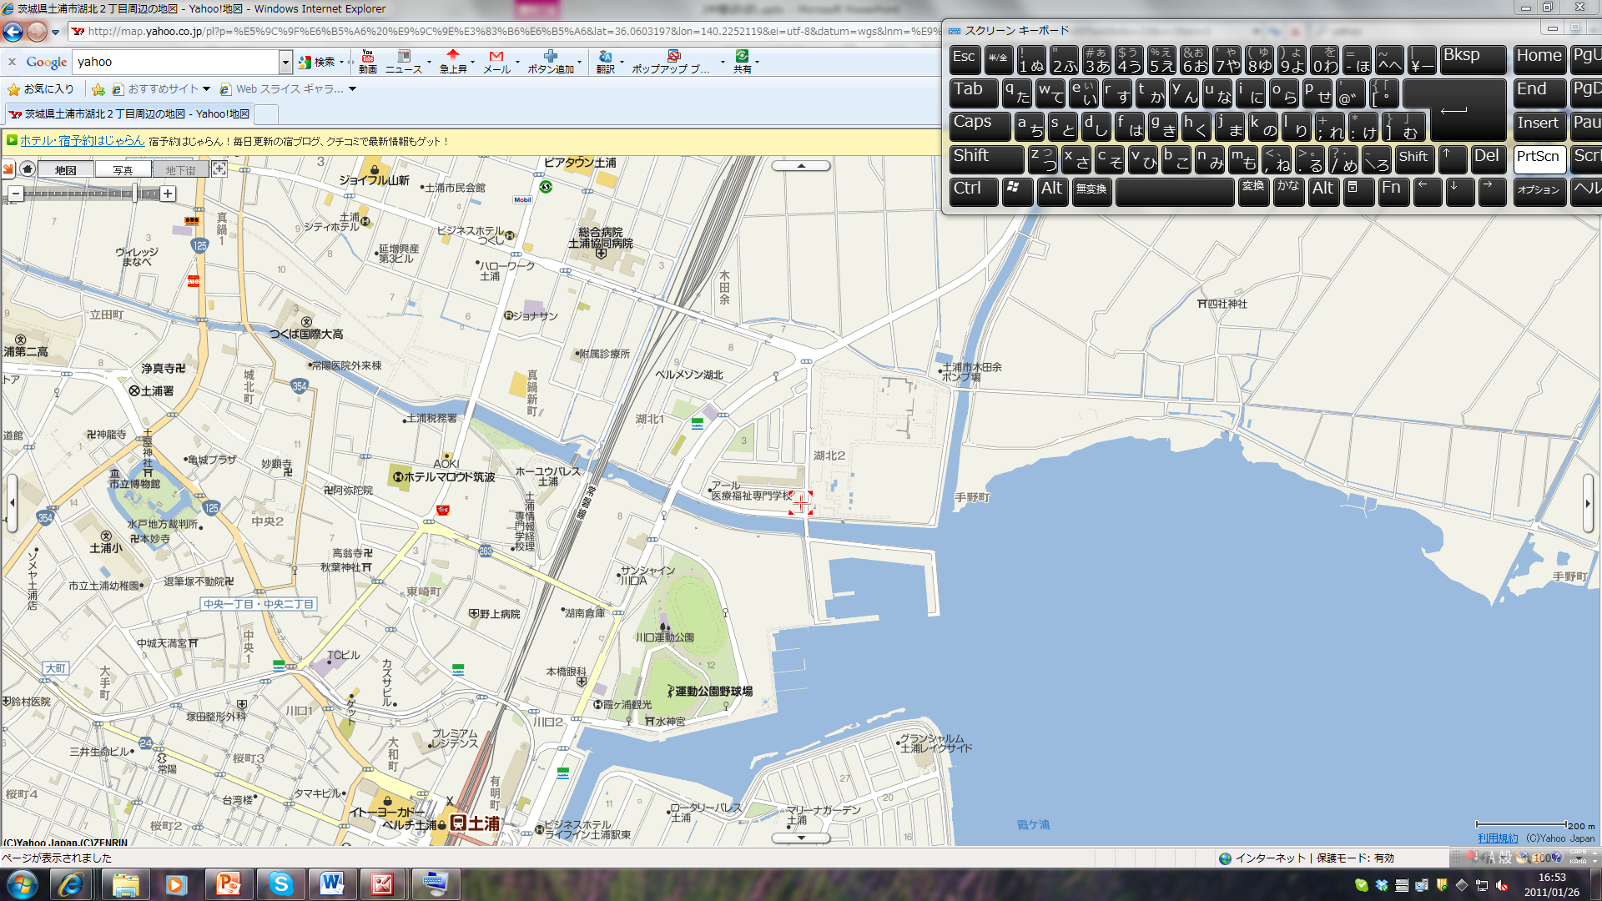
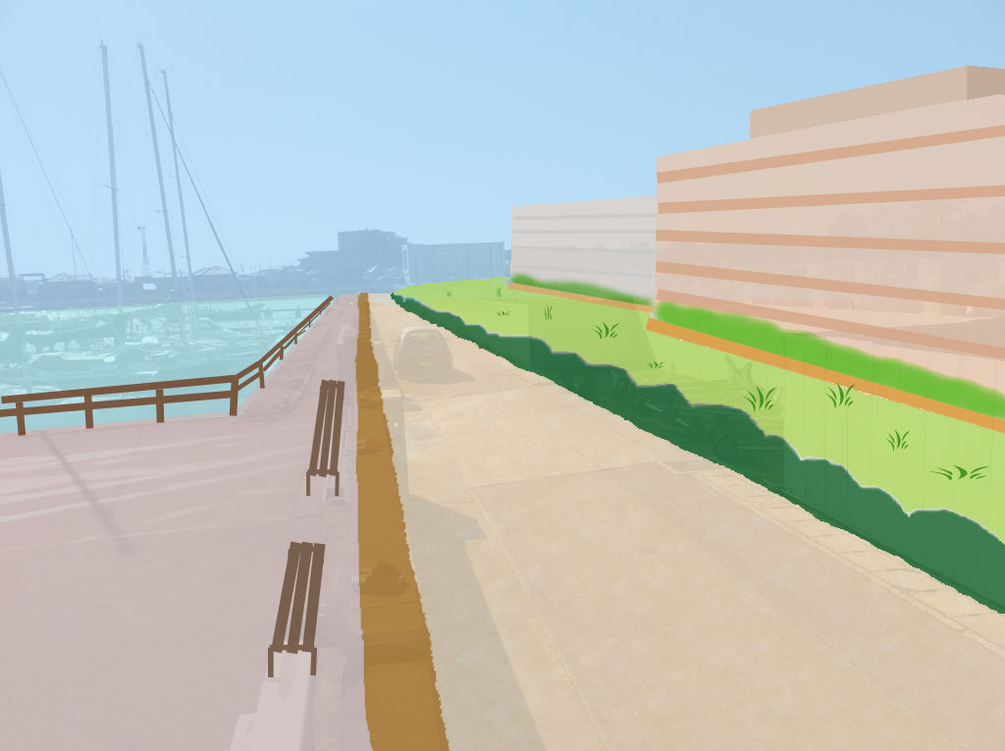
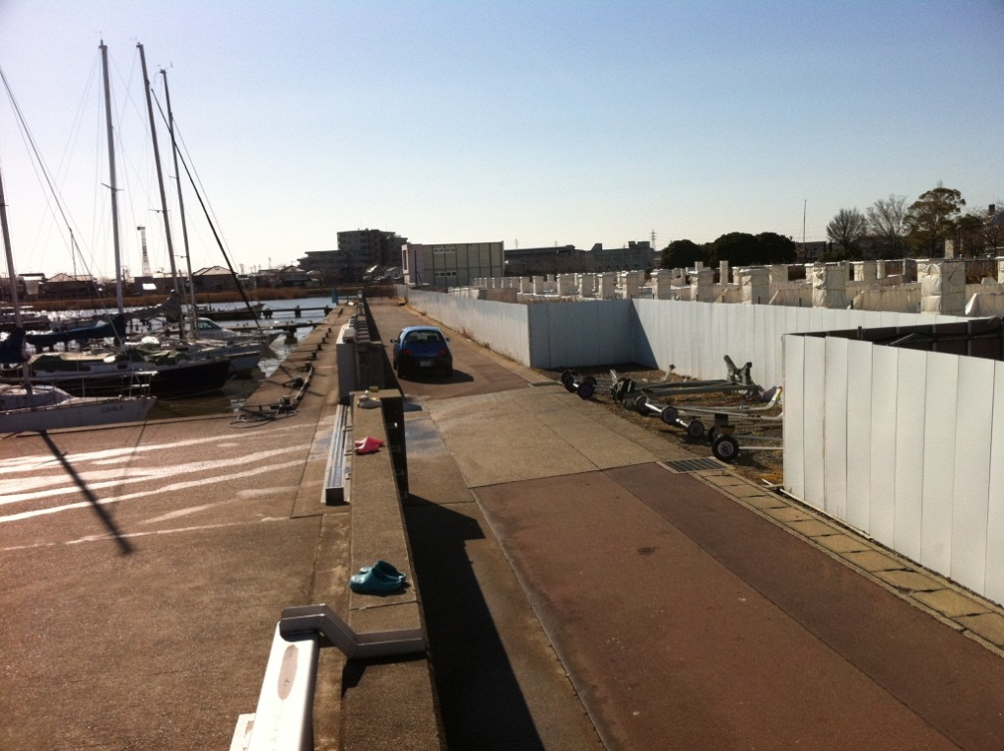
協同病院移転
コンセプト → 重点計画 輪・把・環 → 補助計画 和・話 → 「我」がまち土浦
協同病院
約5ha
霞ヶ浦
神立
Before
After
約10ha
土浦
荒川沖

Slide 12

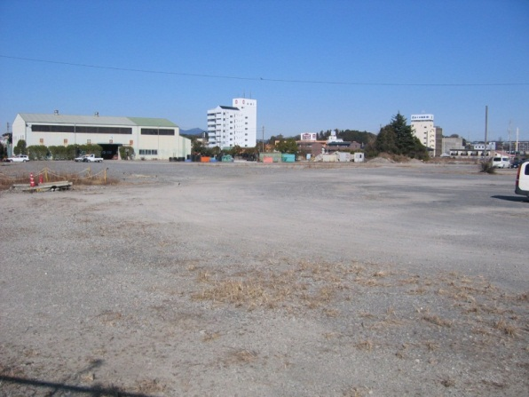
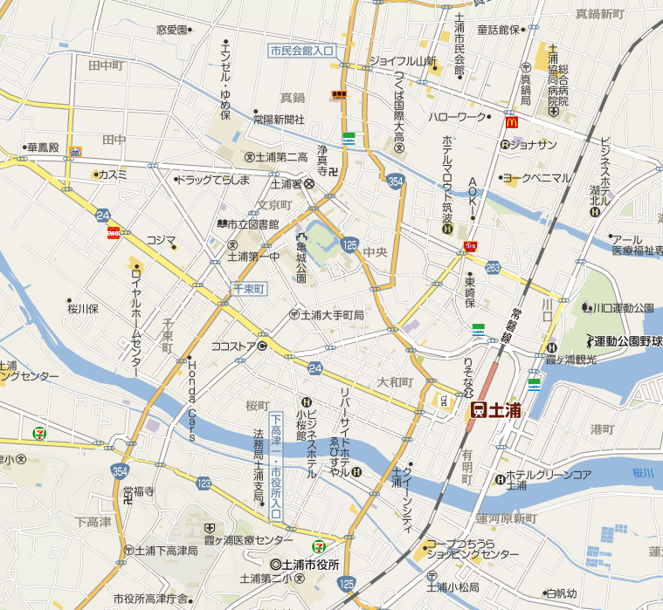
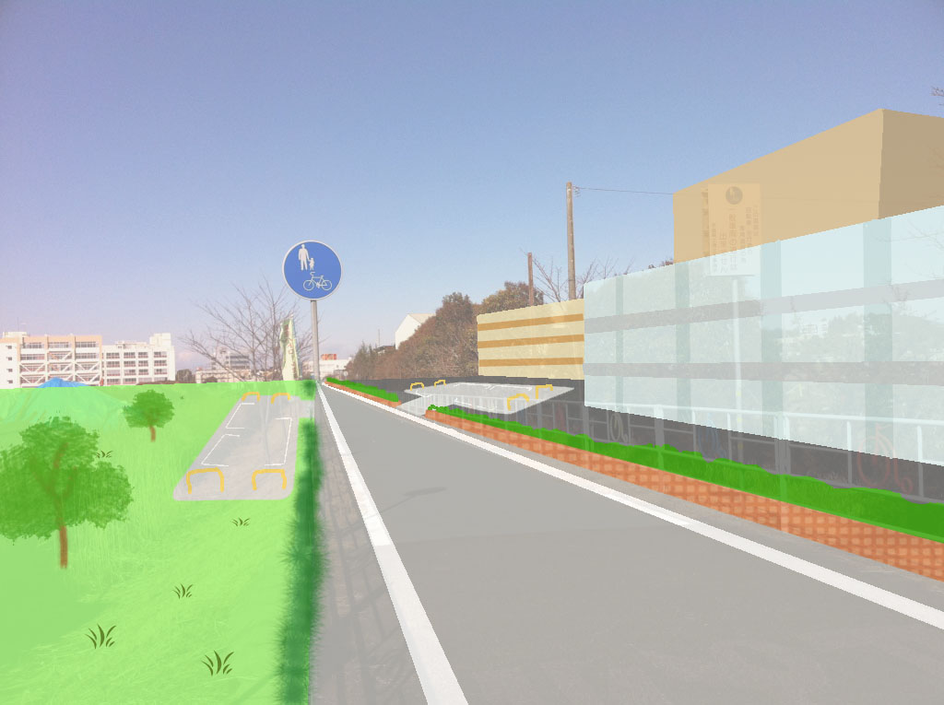
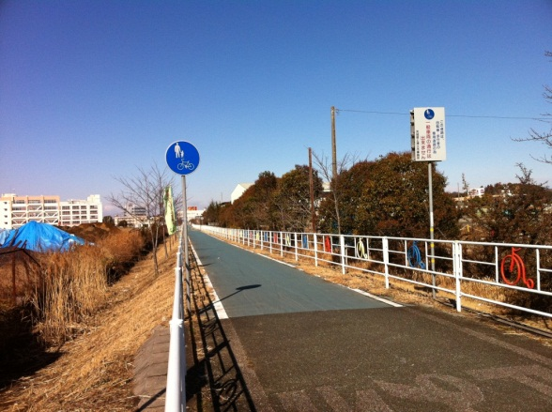
「つちうらキララセンター」
（複合公共施設）
コンセプト → 重点計画 輪・把・環 → 補助計画 和・話 → 「我」がまち土浦
約1.8ha
公園・広場の整備
市民会館
地域の
防災拠点に
約11ha
工場跡地
約0.6ha
神立
市立図書館
複合化のメリット
・移動時間（距離）短縮
・建設コスト削減
After
Before
人口重心
土浦
土浦市にほしいもの
（増やしてほしい施設、充実してほしいサービス）
第1位：図書館
第2位：公園
荒川沖
約1.8ha
市役所

Slide 13
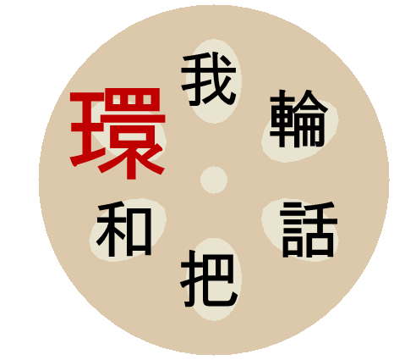
交通の「環」
キララちゃんバスの拡充
土浦駅西口広場の整備

Slide 14
キララちゃんバスの拡充
コンセプト → 重点計画 輪・把・環 → 補助計画 和・話 → 「我」がまち土浦
■ 高
高齢化率
□ 低
■バス路線から
5分圏内
公共交通空白地域の解消
コミュニティ交通の
試験運行地区の公募
新治
公共交通で
安心して
移動できるまち
中村
右籾

Slide 15
利用人数の算出
コンセプト → 重点計画 輪・把・環 → 補助計画 和・話 → 「我」がまち土浦
日中の運行間隔を考慮、利用率から人数を算出
利用人数の多い
荒川沖地区（右籾・中村）で
実現可能性を試算

Slide 16
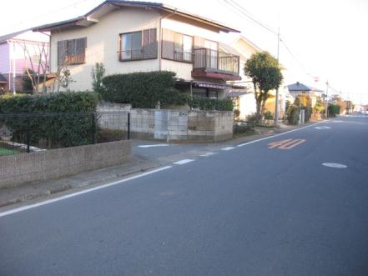
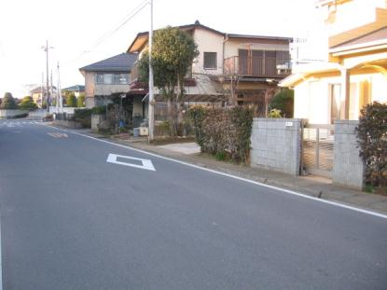
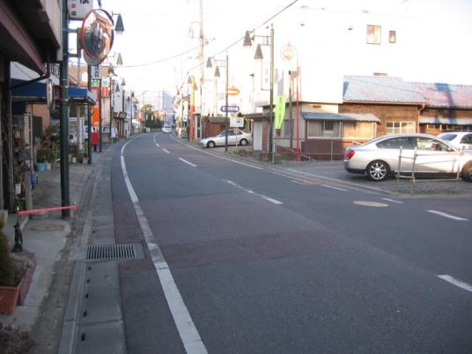
新規導入路線案
コンセプト → 重点計画 輪・把・環 → 補助計画 和・話 → 「我」がまち土浦
所要時間：約65分
「つちうらキララセンター」
新・協同病院
土浦駅
現：キララちゃんバス
との接続
公共交通空白地域を経由
道幅は狭いが、住んでいる人が多い
高齢化が進行している地区
公共交通空白地域
住民の足としてコミュニティバスは必要!!
沿線住民の
市中心部へ向かう
足として機能
荒川沖駅
中心市街地活性化
の役割も果たす

Slide 17
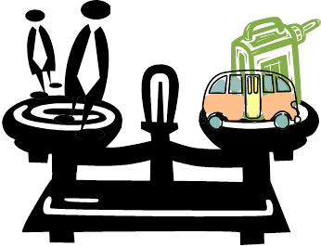
新規導入路線の採算性
コンセプト → 重点計画 輪・把・環 → 補助計画 和・話 → 「我」がまち土浦
収入が3割を超えれば、市が運行を補助
R/C：
0.526
経費の3割を収入で賄える!!

Slide 18
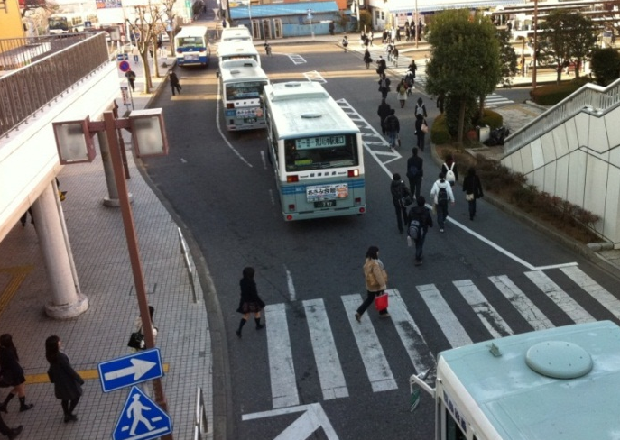
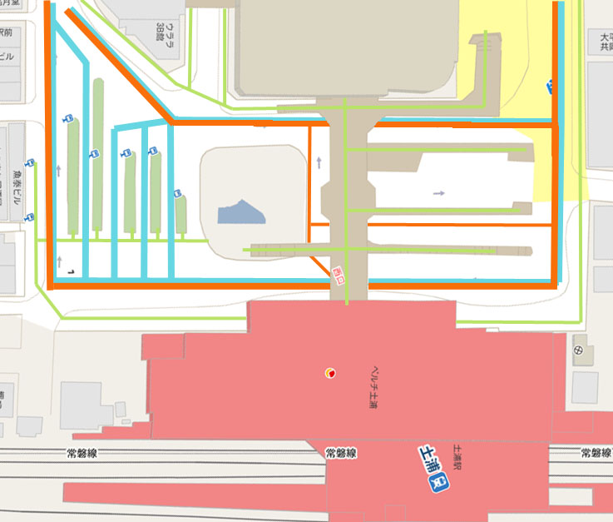
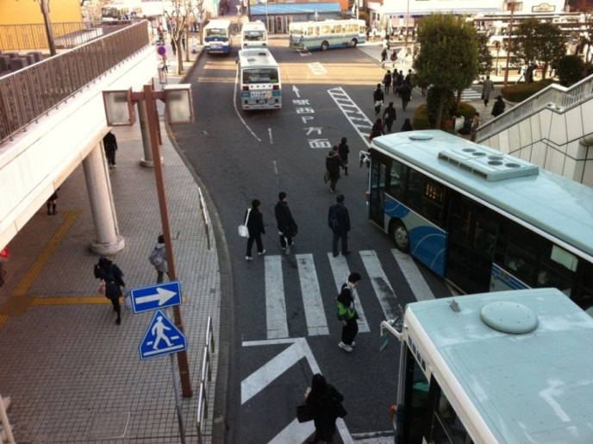


コンセプト → 重点計画 輪・把・環 → 補助計画 和・話 → 「我」がまち土浦
危険!!
土浦駅西口広場の整備～現状～
バス導線と歩行者の交差
混雑時間帯のバスの過密
バリアフリー対応が必要
バスと接触の危険性
横断歩道・歩道の無視も！
ロータリー整備の必要性！

Slide 19
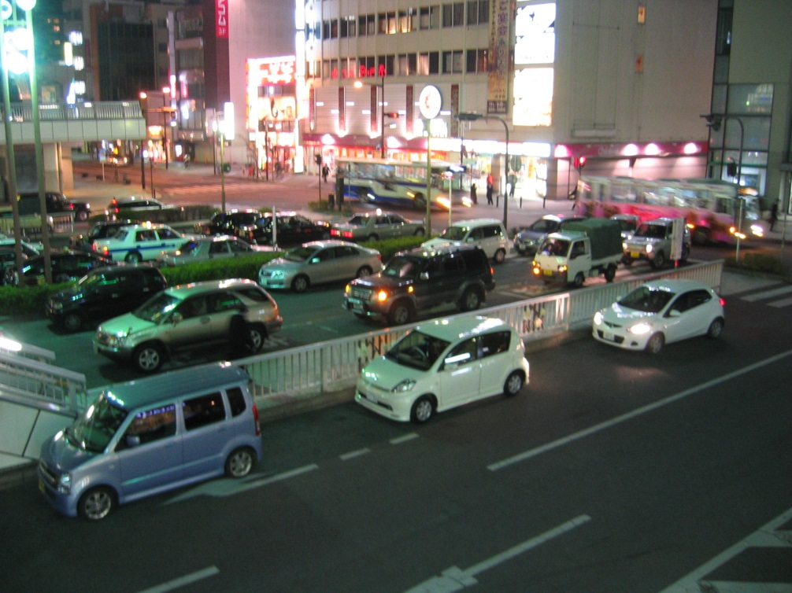
土浦駅西口広場の整備～検証～
コンセプト → 重点計画 輪・把・環 → 補助計画 和・話 → 「我」がまち土浦
・広場面積
約1000㎡不足
・自家用車バース
ラッシュ時に不足
算定結果
駅前広場計画指針（98年式）
・広場面積
現状 9800㎡
必要規模 10840㎡
・自家用車乗降バース
現状 約12台
必要規模 26台

Slide 20
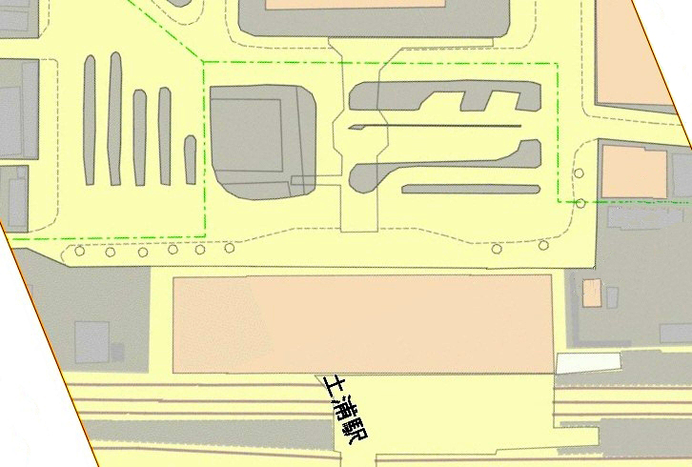
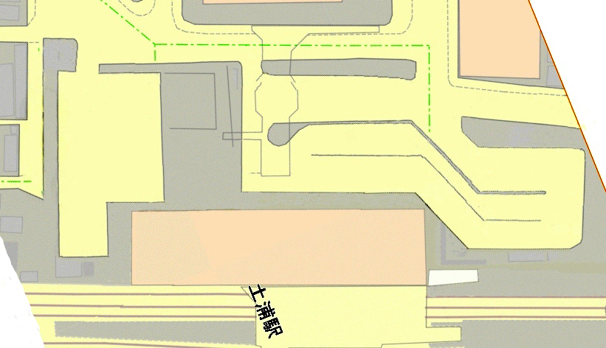
広場の整備計画
コンセプト → 重点計画 輪・把・環 → 補助計画 和・話 → 「我」がまち土浦
安全安心な交通結節点
中心地の魅力増加!!
交通広場の拡張
  公共交通と一般車を分離
  安全性の確保
  誰もが利用しやすい交通広場に
自家用車等乗降場
バス・タクシー
専用乗降場
before
after

Slide 21
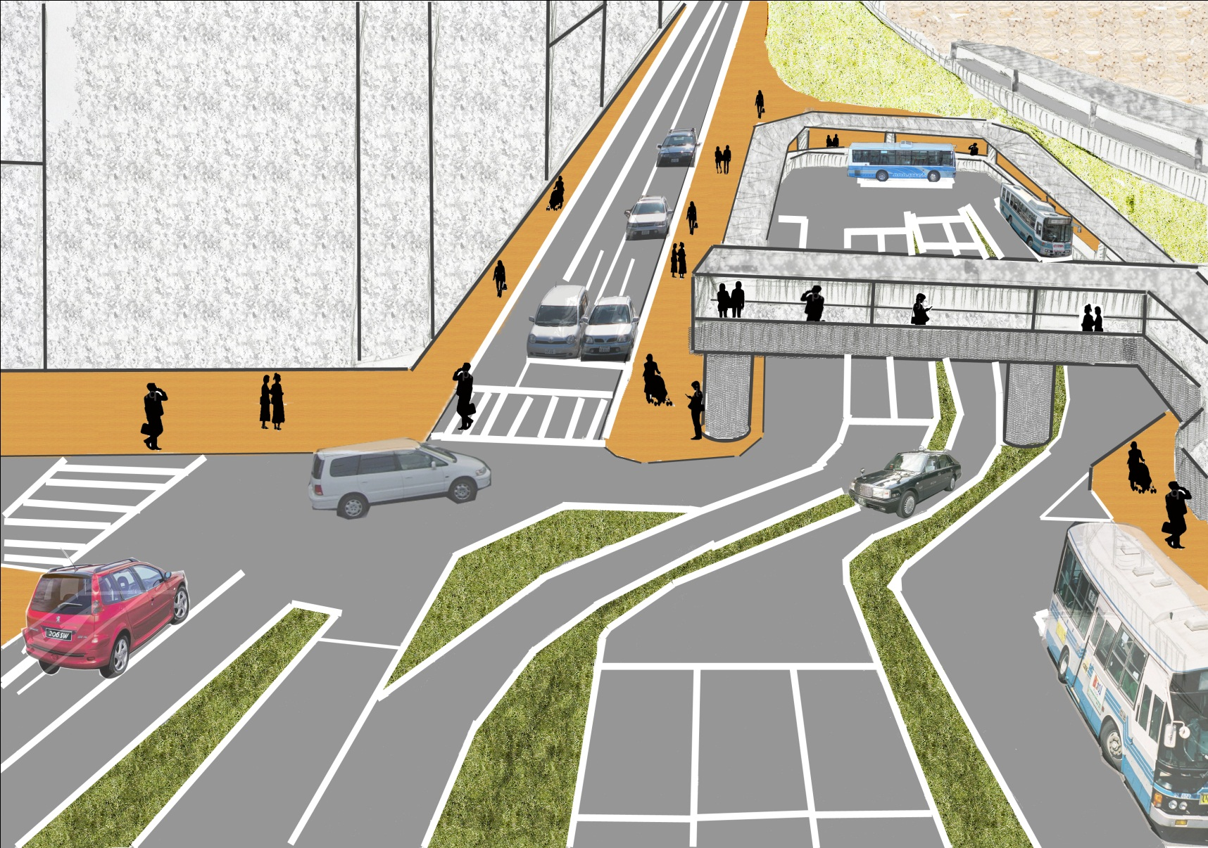
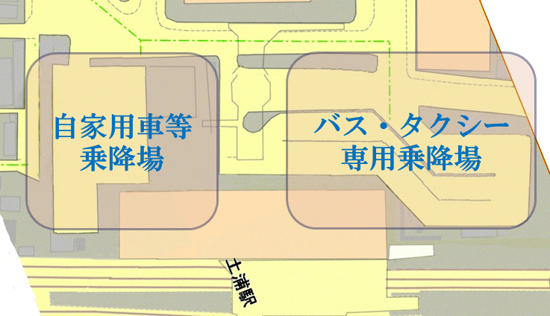
コンセプト → 重点計画 輪・把・環 → 補助計画 和・話 → 「我」がまち土浦
広場のイメージ図
北側（公共交通広場）

Slide 22
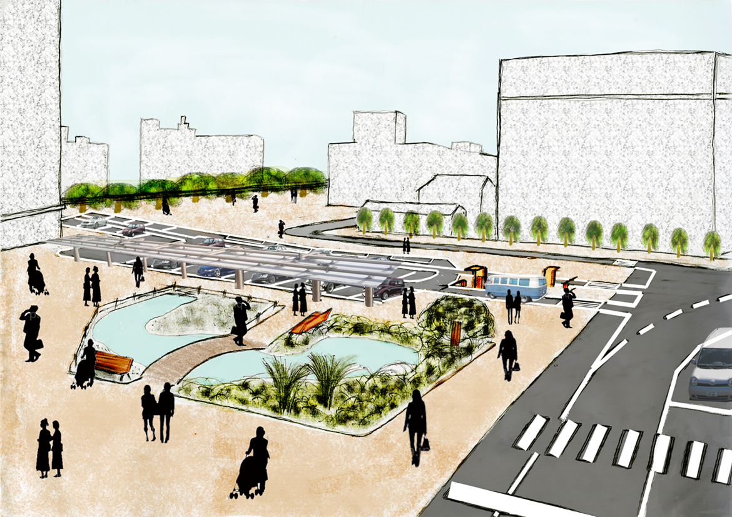
コンセプト → 重点計画 輪・把・環 → 補助計画 和・話 → 「我」がまち土浦
広場のイメージ図
南側（一般交通広場）

Slide 23
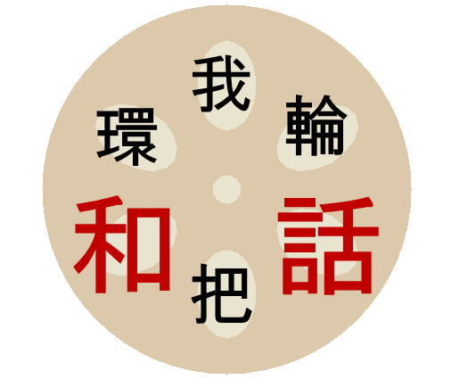
なごみの「和」
コミュニティの「話」
「花いっぱい運動」から広がる
住民のつながり

Slide 24
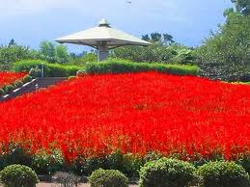
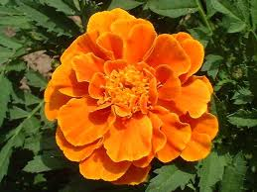



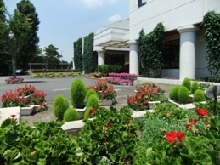
なごみの「和」
コンセプト → 重点計画 輪・把・環 → 補助計画 和・話 → 「我」がまち土浦
花いっぱい運動
４ヶ月
長期間 開花期間
一年中
費用
開花期間
準備期間
土浦らしさ

Slide 25
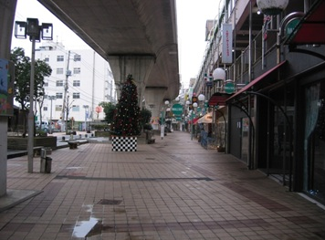

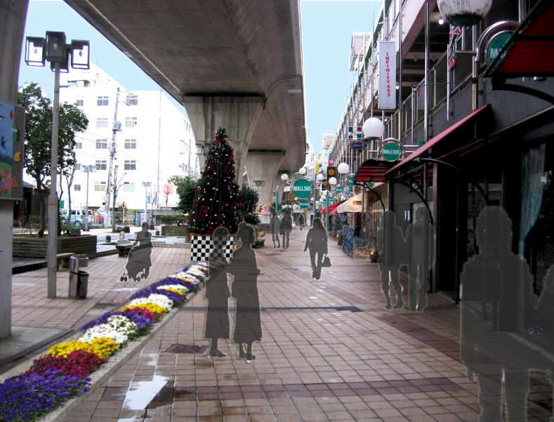
コミュニティの「話」
コンセプト → 重点計画 輪・把・環 → 補助計画 和・話 → 「我」がまち土浦
NPO
熱い思い
温度差
Before
市民
別に…
地域コミュニティ
観光協会
NPO
  市民の自発的な行動が大切
活動の幅を広げる
After

Slide 26
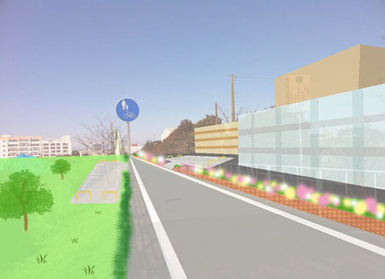

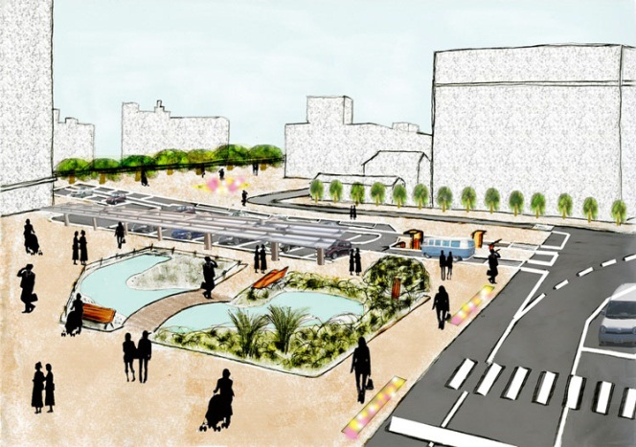
「和」＆「話」
コンセプト → 重点計画 輪・把・環 → 補助計画 和・話 → 「我」がまち土浦
つちうらキララセンター
図書館
愛着
地域コミュニティ
市民による維持管理
安らぎ空間
モール５０５
公民館
駅前広場

Slide 27

「我」がまち土浦
市民が愛着と誇りを持てるまちへ…

Slide 28
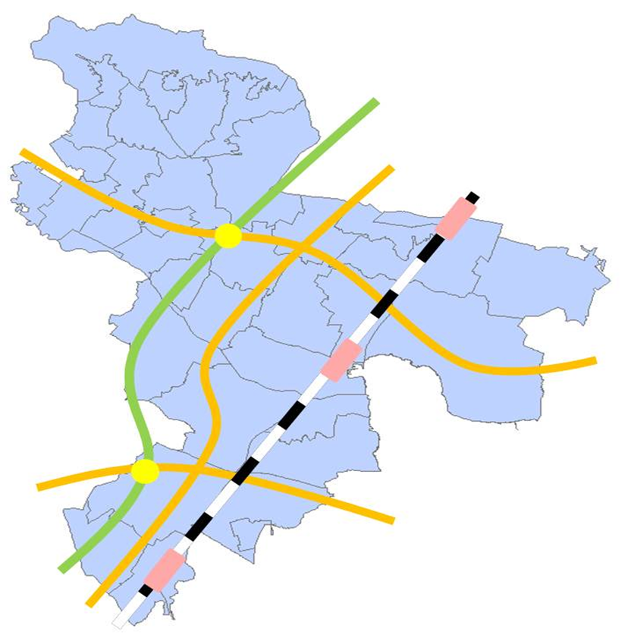
ＷＡがまち土浦
複合公共施設
拠点整備
産業誘致
道路整備
愛着と誇り
我
話
輪
輪
話
コミュニティ
産業
環
環
話
把
和
把
和める空間
道路整備
和
話
環
話
道路整備
ロータリー整備
都市機能の集積
愛着 と 誇り

Slide 29
PV「我がまち土浦」

Slide 30
謝辞
コンセプト → 重点計画 輪・把・環 → 補助計画 和・話 → 我がまち土浦
土浦市役所 総務課総務統計係 小野 剛様
土浦市役所 総務課 戸嵜 美佐恵様
土浦市役所 商工観光課商工労政係 平井 康裕様
社団法人 土浦市観光協会 主幹 浅川 善信様
NPO法人まちづくり活性化土浦 事務局長 小林 まゆみ様
NPOプラザ・ねこねっと 代表理事 稲葉 淑江様
運輸政策研究所 研究員 佐々木 慧様
運輸政策研究所 研究員 梶谷 俊夫様
心より感謝申し上げます。

Slide 31
参考文献
コンセプト → 重点計画 輪・把・環 → 補助計画 和・話 → 我がまち土浦
おおつ野ヒルズ http://www.otsuno.com/ 2011/02/24
土浦協同病院 http://www.tkgh.jp/ 2011/02/24
土浦市立図書館 http://www.t-lib.jp/ 2011/02/24
マピオン http://www.mapion.co.jp/ 2011/02/24
YAHOO!JAPAN地図 http://map.yahoo.co.jp/ 2011/02/24
第3回 土浦市地域公共交通活性化協議会 配布資料[2010]
NPO法人 まちづくり活性化土浦 http://npo-kirara.org/ 2011/02/24
平成15年度 コミュニティバス導入調査業務 報告書[2004]，
篠山市・中央復建コンサルタンツ株式会社
http://www.city.sasayama.hyogo.jp/sctkikaku/pdf/bus06.pdf 2011/02/24
Bus Stop Ibaraki～いばらきバス路線案内所
http://www.bus-ibaraki.jp/index.html 2011/02/24
MAPPLE地図 http://www.chizumaru.com/index.aspx 2011/02/24
小野やすひろ@活動報告
http://blog.livedoor.jp/ono_tsukuba/archives/51866827.html 2011/02/24
つくば市HP つくば駅前広場リニューアルオープン
http://www.city.tsukuba.ibaraki.jp/13/883/2730/002943.html 2011/02/24
いばらきデジタルまっぷhttp://gis.aspibaraki.jp/jam_ibaraki/portal/index.html 2011/02/23
常陽新聞ヘッドラインニュース
http://www.joyonet.com/kako/2010/honbun100508.html 2011/02/23
常陽リビング http://www.joyoliving.co.jp/topics/201006/tpc1006020.html 2011/02/24
社団法人 土浦市観光協会 http://tutiura.727.net/ 2011/02/24
第７次土浦市総合計画[2008]
国勢調査[1980,1985,1990,1995,2000,2005]
土浦商工会議所 http://tcci.jp/index.html 2010/12/23
東日本旅客鉄道㈱ http://www.jreast.co.jp/ 2010/12/24
国土交通省 関東地方整備局 常総国道事務所 http://www.ktr.mlit.go.jp/jousou/ 2010/12/24
土浦市都市計画マスタープラン［2004］
統計つちうら 平成二十二年度版［2010］，土浦市
岡山県 http://www.city.okayama.jp/toshi/gairokoutsuu/gairokoutsuu_00032.html 2011/01/27
駅前広場計画指針［1998］，技報堂出版
茨城県 http://www.pref.ibaraki.jp/ 2011/01/26
いばらき圏央道沿線ナビ http://www.ken-o-do-ibaraki.com/index.html 2011/01/26
国土交通省関東地方整備局 http://www.ktr.mlit.go.jp/index.htm 2011/01/26
国立社会保障・人口問題研究所 http://www.ipss.go.jp/ 2011/01/25
東京都市圏交通計画協議会HP http://www.tokyo-pt.jp/index.html 2011/01/25
土浦市 http://www.city.tsuchiura.lg.jp/ 2011/02/24
朝霞市 http://www.city.asaka.saitama.jp/ 2011/02/24
つくば市 http://www.city.tsukuba.ibaraki.jp/ 2011/02/24
平塚市 http://www.city.hiratsuka.kanagawa.jp/ 2011/02/24
茅ヶ崎市 http://www.city.chigasaki.kanagawa.jp/ 2011/02/24
北本市 http://www.city.kitamoto.saitama.jp/ 2011/02/24
浦安市 http://www.city.urayasu.chiba.jp/ 2011/02/24
小金井市 http://www.city.koganei.lg.jp/ 2011/02/24
佐久市 http://www.city.saku.nagano.jp/ 2011/02/24
豊島区 http://www.city.toshima.lg.jp/ 2011/02/24
大分市 http://www.city.oita.oita.jp/ 2011/02/24
酒田市 http://www.city.sakata.lg.jp/ 2011/02/24
東根市 http://www.city.higashine.yamagata.jp/ 2011/02/24
埼玉県 http://www.pref.saitama.lg.jp/ 2011/02/24

Slide 32
ご清聴ありがとうございました。

Slide 33
補足スライド

Slide 34
将来人口予測
コンセプト → 重点計画 輪・把・環 → 補助計画 和・話 → 「我」がまち土浦
1980年 33,844世帯 112,517人
2005年 51,090世帯 135,174人
2010年（推計） 57,120世帯 144,174人
140,870人
129,670人

Slide 35
人口フレーム
コンセプト → 重点計画 輪・把・環 → 補助計画 和・話 → 「我」がまち土浦
提案する施策によって、人口減少を抑制
2030年人口フレーム
高齢者人口 4万人
（高齢化率 28.6%）
14万人

Slide 36
国道354号土浦バイパスの開通効果
JICA STRADA
コンセプト → 重点計画 輪・把・環 → 補助計画 和・話 → 「我」がまち土浦
開通前
開通後
平均旅客速度
23.2km/ｈ
平均旅客速度
29.0km/ｈ
平均旅客速度
23.1km/h

Slide 37
補足 ～公共施設移転～
コンセプト → 重点計画 輪・把・環 → 補助計画 和・話 → 「我」がまち土浦
 |  | 人口重心から | 土浦駅から
 |  | 直線距離 （km） | 徒歩距離 （km） | 徒歩所要時間 （min）
複合 公共 施設 | 市役所 | 1.0 | 1.4 | 16.0
 | 市立図書館 | 0.6 | 1.7 | 20.0
 | 市民会館 | 1.6 | 1.9 | 22.0
 | 平均 | 1.1 | 1.7 | 19.3
 | 移転地 | 1.4 | 1.2 | 14.0
 | 差 | 0.3 | -0.5 | -5.3
協同 病院 | 現協同病院 | 1.8 | 1.7 | 20.0
 | 移転地 | 1.7 | 1.4 | 16.0
 | 差 | -0.1 | -0.3 | -4.0
全体 | 移転前 | 2.9 | 3.4 | 39.3
 | 移転後 | 3.1 | 2.6 | 30.0
 | 差 | 0.2 | -0.8 | -9.3

Slide 38
補足 ～施設建設費～
コンセプト → 重点計画 輪・把・環 → 補助計画 和・話 → 「我」がまち土浦
 | 現延べ床面積 （㎡） | 予定延べ床面積 （㎡） |  | 建設費予測 （億円）(*5)
市役所 | 701.8 | 16809.0 | (*1) | 65.0
市民会館 | 5657.0 | 15767.0 | (*2) | 95.5
図書館 | 1133.0 | 6444.4 | (*3) | 32.1
複合施設 | - | 39020.4 | (*4) | 150.6
3施設計
＝192.6億円
約1.3倍！
*1）複数の市役所の事例から求めた人口あたりの延べ床面積の平均を土浦市の人口にかけた値。 *2）複数の市民会館の事例から平均的な市民会館の延べ床面積を求めた値。 *3）土浦駅前北地区第一種市街地再開発事業基本設計概要の面積表による図書館部分の床面積合計。 *4）*1、*2、*3の計。 *5）複数の事例から求めた床面積あたりの建設費の平均を予定延べ床面積にかけた値。

Slide 39
バス事業の採算性～補足
コンセプト → 重点計画 輪・把・環 → 補助計画 和・話 → 「我」がまち土浦
需要予測（収入）
  運行ルート（計画案）の沿線人口
  バスの利用率（土浦市の実態）
運行経費（支出）
  車両使用料
  人件費・運行委託費
  燃料費 …
キララちゃんバスと同様の運行方式で
収入が3割を超えれば、市が運行を補助する
（地域公共交通活性化審議会の方針、
キララちゃんバスの運行基準として示されている）

Slide 40
年間支出の算出～補足
コンセプト → 重点計画 輪・把・環 → 補助計画 和・話 → 「我」がまち土浦
車両使用料
バス事業者が車両を購入、5年間で減価償却費を負担
  小型ノンステップバス（定員約30人） 約450万円
  ジャンボタクシー（定員約10人） 約100万円
人件費・運行委託費（1台あたり） 約650万円
燃料費（1台あたり） 約300万円
参考：キララちゃんバス［2009年度］
  バス2台、ジャンボタクシー1台 4000万円
  バスPR事業費 60万円
  事務局運営管理費 320万円

Slide 41
コミュバス補足
コンセプト → 重点計画 輪・把・環 → 補助計画 和・話 → 「我」がまち土浦
頻度を多く
（運行間隔を短く）する
ことで利用者は増える!!
  土浦市のバス利用実態
    約15分間隔 5.42%
    約30分間隔 4.41%
    約60分間隔 3.60%
    60分間隔以上 0.45%
  キララちゃんバス（試算）
    90分間隔 1.41%

Slide 42
1時間に1本のバスが走ると？補足
コンセプト → 重点計画 輪・把・環 → 補助計画 和・話 → 「我」がまち土浦
新・キララちゃんバスが1時間間隔で走ると…
  支出 9600万円
    車両使用料（バス7台） 3150万円
    人件費（7台分） 4350万円
    燃料費（7台分） 2100万円
  収入（4路線計） 4200万円
B/C：0.438（行政負担額：年間5400万円）

Slide 43
公共交通の「環」
コンセプト → 重点計画 輪・把・環 → 補助計画 和・話 → 「我」がまち土浦
キララちゃんバス増強
既存路線バスの増便
デマンド型交通の拡充
  ハブ＆スポーク型交通による輸送の効率化
新治地区
神立地区
都和地区
公共交通で
安心して移動できるまちを
目指します!!

Slide 44
土浦駅西口広場の整備～補足～
コンセプト → 重点計画 輪・把・環 → 補助計画 和・話 → 「我」がまち土浦
交通広場の面積：約11,000㎡
施工費：約17億円
参考：つくば市「つくば駅前広場再整備事業」
  工事面積：9,980㎡
  施工費：15億4,402万円
  設備：路線バス・タクシー専用乗降場
  （公共交通広場）
  K&R・企業バス用乗降場
  （一般交通広場）
  仕様：一般路線バス（乗8,降1,待機6）
  タクシー（40）企業バス（3）
  自家用車（一般32,身障者2）

Slide 45
土浦駅西口広場の整備～補足～
コンセプト → 重点計画 輪・把・環 → 補助計画 和・話 → 「我」がまち土浦
  交通広場の面積：約11,000㎡
  施工費：約17億円
  設備：路線バス・タクシー専用乗降場（北側） 自家用車専用乗降場（南側）
  仕様：一般路線バス（乗6台,降2台,待機6台） タクシー（約40台）
  自家用車（一般32 台）

Slide 46
補足：花壇整備の費用は？
コンセプト → 重点計画 輪・把・環 → 補助計画 和・話 → 「我」がまち土浦
サルビア ８０（６）
マリーゴールド ３５（１０）
グラジオラス １２０
アストロメリア
本工事費（プランター、土、肥料、石） 付帯経費（工事費） 備品購入（樹木の費用）
事業費 維持管理費

Slide 47
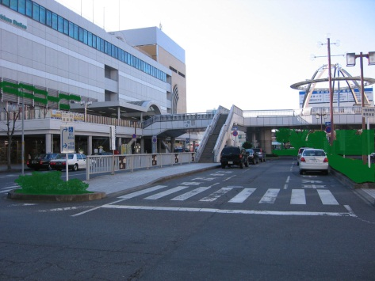
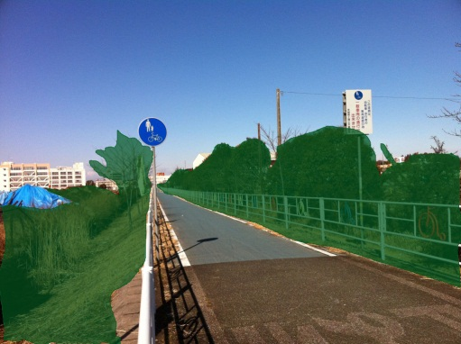
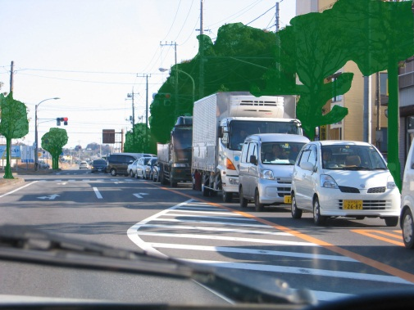
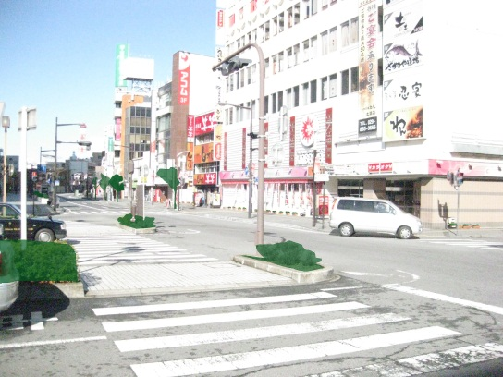
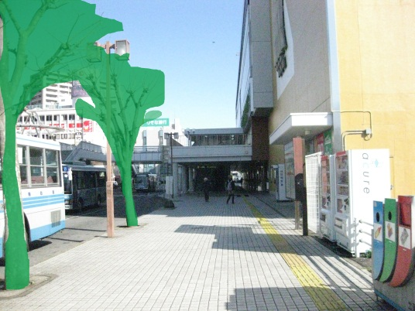
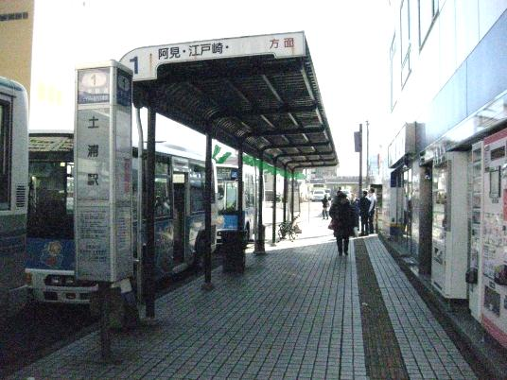
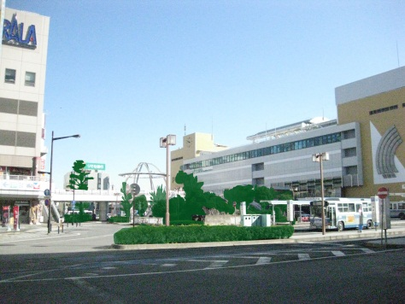
和 ～緑視率
コンセプト → 重点計画 輪・把・環 → 補助計画 和・話 → 「我」がまち土浦
日常生活
道路
土浦駅西口
土浦駅西口 歩行者

Slide 48
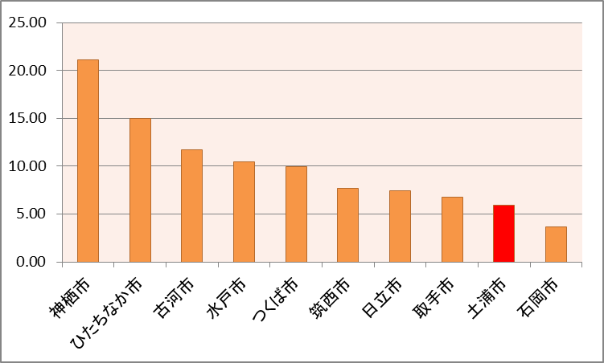
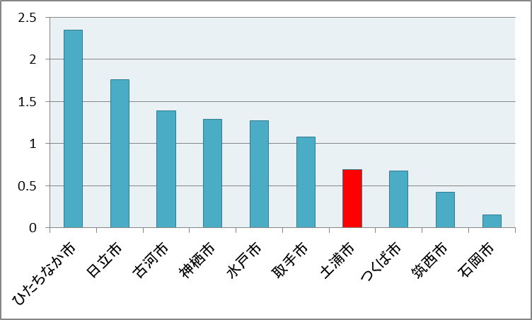
和 ～公園 いらない？
コンセプト → 重点計画 輪・把・環 → 補助計画 和・話 → 「我」がまち土浦
茨城県 一人当たりの公園面積 ３８位
土浦市 一人当たりの公園面積 ２２位４４中
都市計画区域における都市公園の割合
一人当たりの公園面積
全国レベルで 一人当たりの公園面積が低いレベル
・・・街区公園が圧倒的に少ない

Slide 49
図書館利用者数
コンセプト → 重点計画 輪・把・環 → 補助計画 和・話 → 「我」がまち土浦
０～６ ： 足を運ぶ回数少ない
３０～ ： 図書館の利用頻度が高い

